Slide 1
Модели жизненного цикла
Стратегии разработки программного обеспечения играют ключевую роль в обеспечении успешного завершения проектов и эффективной поддержке продуктов на протяжении их жизненного цикла.

Slide 2
Понятия Жизненного Цикла
Жизненный цикл программного продукта - это последовательность этапов, через которые проходит программный продукт, начиная с момента его создания и заканчивая выводом из эксплуатации. Рассмотрим основные понятия этого цикла:
Планирование: Этап определения целей, распределения ресурсов и разработки стратегии выполнения проекта.
Проектирование: Создание архитектуры продукта, определение компонентов и их взаимосвязей.
Разработка: Написание и тестирование кода в соответствии с разработанной архитектурой.
Тестирование: Проверка функциональности, надежности и соответствия требованиям продукта.
Внедрение: Релиз продукта и введение в эксплуатацию.
Эти этапы образуют цикл, который поддерживает создание и эволюцию программного продукта на протяжении его жизни.

Slide 3
Каскадная модель
Анализ
Проектирование
Реализация
Внедрение
Сопровождение

Slide 4
Плюсы Каскадной Модели
Четкость и Прозрачность: Каждая фаза проходит последовательно, что обеспечивает четкость и прозрачность в процессе разработки.
Легкость Управления: Благодаря линейной структуре, процесс управления проектом становится более простым и понятным.
Документирование Требований: Полное и четкое определение требований перед началом разработки способствует более предсказуемому и структурированному процессу.
Подходит для Стабильных Требований: Эффективна в случаях, когда требования к проекту остаются стабильными на протяжении всего цикла разработки.

Slide 5
Минусы Каскадной Модели
Неустойчивость к Изменениям: Модель слабо адаптируется к изменениям в требованиях, и любые изменения могут потребовать значительных переработок.
Долгие Сроки Разработки: Из-за последовательной структуры, процесс может быть долгим, особенно при возникновении изменений на поздних этапах.
Ограниченная Вовлеченность Заказчика: Заказчик может оценить результаты лишь после завершения всех фаз, что ограничивает его влияние на процесс разработки.
Трудности в Предсказании Рисков: Трудно предвидеть все риски на ранних этапах, что может привести к непредвиденным проблемам в дальнейшем.
Каскадная модель обладает своими преимуществами, но также имеет недостатки, которые следует учитывать при выборе модели жизненного цикла для проекта.

Slide 6
Поэтапной модель
Проектирование
Разработка требований
Реализация
Эксплуатация и поддержка
Тестирование

Slide 7
Плюсы Поэтапной Модели
Гибкость и Итеративность: Подход поэтапной модели предоставляет гибкость, позволяя наращивать функциональность по мере развития проекта, что особенно полезно в условиях изменяющихся требований.
Быстрое Внедрение Основной Функциональности: Первые этапы фокусируются на реализации основной функциональности, что позволяет быстрее внедрить базовые возможности продукта.
Легкость Внесения Изменений: Возможность внесения изменений на ранних этапах уменьшает риски, связанные с неоднозначными или изменяющимися требованиями.
Возможность Оценки Работоспособности: Каждая итерация создает работоспособный промежуточный продукт, что позволяет заказчику и конечным пользователям оценить результаты работы.

Slide 8
Минусы Поэтапной Модели
Неопределенность в Конце Каждой Итерации: На конце каждой итерации может возникнуть неопределенность в планах, что может повлиять на стабильность проекта.
Увеличение Затрат: Несмотря на гибкость, поэтапная модель может привести к увеличению временных и финансовых затрат, особенно при частых изменениях требований.
Требуется Управление Итерациями: Управление каждой итерацией может потребовать дополнительных ресурсов и времени со стороны проектного руководства.
Неприменимость для Малых Проектов: Для небольших проектов, где требования стабильны, поэтапная модель может казаться избыточной и сложной в реализации.
Подход поэтапной модели обладает своими преимуществами, однако также сопряжен с некоторыми ограничениями, которые важно учитывать при принятии решения о применении данной модели.

Slide 9
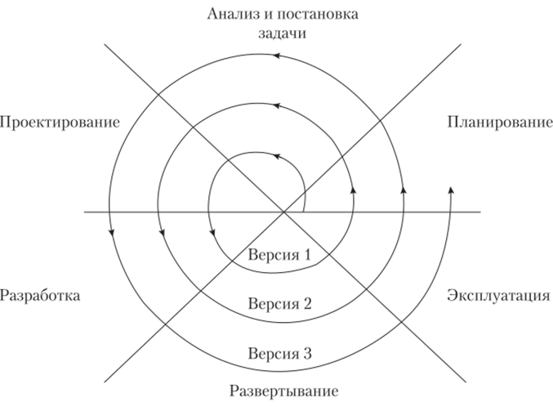
Спиральная модель

Slide 10
Плюсы Спиральной Модели
Гибкость и Адаптивность: Спиральная модель предоставляет гибкость и позволяет адаптироваться к изменяющимся требованиям, благодаря итеративному подходу.
Оценка Рисков: Уникальная особенность спиральной модели - оценка рисков на каждом витке. Это позволяет своевременно выявлять и управлять потенциальными проблемами.
Развитие Продукта по Мере Работы: Продукт развивается постепенно на каждом витке, что дает возможность реализовывать новые идеи и функциональность.
Более Раннее Обнаружение Проблем: Благодаря фокусу на оценке рисков и реакции на изменения, проблемы могут быть выявлены и решены на ранних стадиях разработки.

Slide 11
Минусы Спиральной Модели
Сложность Управления: Спиральная модель требует высокой степени управления и контроля рисков, что может потребовать дополнительных ресурсов.
Необходимость в Экспертном Знании: Эффективная реализация спиральной модели требует высокой квалификации и экспертного знания со стороны команды разработки.
Увеличение Затрат: Несмотря на гибкость, реализация спиральной модели может повлечь за собой увеличение временных и финансовых затрат.
Неприменимость для Малых Проектов: Для небольших и простых проектов, где риски минимальны, спиральная модель может показаться избыточной и сложной.
Спиральная модель является мощным инструментом, однако ее успешная реализация требует тщательного управления и экспертного подхода со стороны команды разработки.

Slide 12
Методология RAD
RAD - это методология, разработанная для обеспечения быстрого и эффективного создания программных приложений. Давайте рассмотрим основные характеристики и принципы RAD:
Итеративность и Прототипирование: Разработка приложения в итерациях с активным участием заказчика и созданием прототипов для предварительной оценки.
Быстрое Реагирование на Изменения: Гибкость в адаптации к изменениям требований заказчика.
Эффективность Разработки: Быстрое создание и внедрение приложений.
Применение для Малых и Средних Проектов: Особенно подходит для проектов с короткими сроками и динамичными требованиями.

